Slide 1
ელექტრონული სამეცნიერო ჟურნალი
ნინო გაგნიძე ნიკოლოზ გონიევი გიორგი ხორბალაძე ალექსანდრე მუტაფიანი

Slide 2
რა არის ელექტრონული სამეცნიერო ჟურნალი
სამეცნიერო ნაშრომების შექმნისა და რედაქტირების ელექტრონული პლატფორმა
ელექტრონული სამეცნიერო ნაშრომების ჰაბი

Slide 3
პროექტის მიზანი
სამეცნიერო ნაშრომების შეფასების პროცესის ელექტრონულ ფორმატში გადატანა
ნაშრომთა გამოქვეყნების პროცესის გამარტივება

Slide 4
არსებული პლატფორმები
ქართულ ბაზარზე მცირე რაოდენობითაა მსგავსი პლატფორმა
არსებულების ინტერფეისები მოძველებულია
ღია წვდომის და კომერციულ გამოყენებას მოკლებული

Slide 5
გამოყენებული ტექნოლოგიები
Front-end :
HTML
CSS (SCSS, LESS…)
Bootstrap
React
Back-end:
.NET Core
MS SQL database

Slide 6
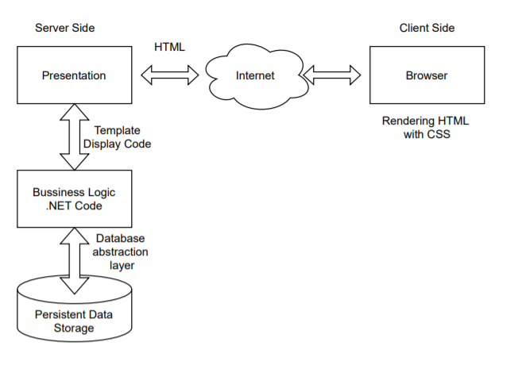
არქიტექტურა
პრეზენტაციის დონე
ბიზნეს ლოგიკის დონე
მონაცემთა ბაზის დონე

Slide 7
ფუნქციონალი
რეგისტრაცია და როლების განაწილება
ნაშრომის ატვირთვა, განხილვა და რედაქტირება
შეფასება და კომენტარების დაწერა
ნაშრომის გამოქვეყნება

Slide 8
როლები და უფლებები
ნაშრომის ავტორი
ატვირთვა
რეცენზენტის არჩევა
სტატიებზე კომენტარის დატოვება
რეცენზენტი
ნაშრომის შეფასება
შენიშვნების დაწერა
სტუმარი
ნაშრომების წაკითხვა

Slide 9
მადლობა ყურადღებისთვის!
2020-2021 სასწ.წელი თსუ კომპიუტერულ მეცნიერებათა დეპარტამენტი

